Slide 1
Одна неделя из жизни менеджера проекта
Липовцев Павел,
ОАО Инфотекс

Slide 2
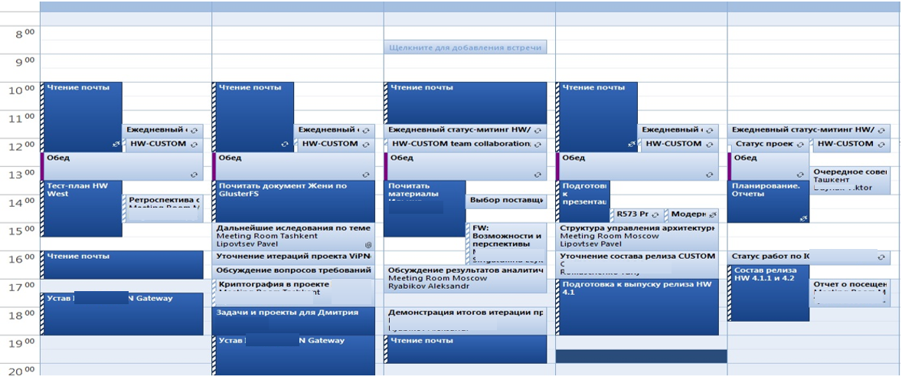
Управляем собой - управляем собственным временем
Notes:
Загрузка ПМ различными задачами высока: встречи (как запланированные так и нет), планерки, подготовка материалов, различной степени срочности задачи.
Без планирования собственного времени эффективно управлять собой и управлять людьми невозможно.
планирование своих задач и активностей, приоритеты, типовые проблемы и их решение

Slide 3

Управляем собой - управляем собственным временем
Способы планирования собственного времени:
  Корпоративный календарь
  Приоритезированный список личных задач
Управление приоритетом задач:
  Минимум приоритетов (must have, other)
  Делегировать максимум задач
  Не бояться удалять старые невыполненные
  задачи
Notes:
Загрузка ПМ различными задачами высока: встречи (как запланированные так и нет), планерки, подготовка материалов, различной степени срочности задачи.
Без планирования собственного времени эффективно управлять собой и управлять людьми невозможно.
планирование своих задач и активностей, приоритеты, типовые проблемы и их решение

Slide 4

Почта – убийца рабочего времени
Средняя скорость поступления входящей почты – 150 писем в день!
Ограничивать время обработки почты
Ограничивать количество адресатов исходящих писем
Обрабатывать свежую почту
Для длительного анализа планировать отдельные задачи
Длительные обсуждения без результата
переводить во встречи
Не превращать почту в чат
Notes:
Если тратить в среднем по 2 минуты на обработку каждого письма, то в день на обработку 150 писем будет потрачено 5 часов! При этом ряд писем требуют значительного времени на обработку.

Slide 5
Ежедневные статусы проектов
Плюсы:
Мотивация команды
Дополнительный канал коммуникаций
Минусы:
Время потраченное на митинг пропорционально размеру команды
Желание обсудить все детали, проблемы и решения
Notes:
Мотивация команды:
понимание общей работы над одной целью
соревновательный эффект
чувство ответственности за результат
дисциплина

Slide 6

Ежедневные статусы проектов
Рекомендации:
Проводить статусы, если размер команды > 3 человек
При большом размере команды (>10 человек) допустимо проводить еженедельные статусы
Жестко модерировать митинги: что сделано, что планируется, какие есть проблемы.
Проблемы и решения обсуждать на отдельных встречах

Slide 7

Работа с командой
Важнее красивых планов и отчетов!
Основные командные активности:
Ежедневные статус-митинги
Регулярные встречи связанных проектных команд
Обсуждения технических и организационных проблем в проектах
Демонстрации промежуточных результатов
Ретроспективные встречи
Оценка участников команды
Notes:
Команда – основная движущая сила проекта. Без грамотной командной работы менеджер не сможет достичь хорошего результата на выходе.
Организовать работу команды – основная задача менеджера, красивые планы и отчеты второстепенны.
Демо – по завершении итерации или достижении значительных результатов. Важно – показать работающий функционал и привлечь команду к подготовке! Они должны чувствовать себя создателями продукта и видеть реакцию ЗЛ на результат их работы.
Оценка - Key Performance Indicators (KPI): производительность, качество, дисциплина, командная работа

Slide 8
Работа с командой
Большие и маленькие команды: имеет ли размер значение?
Маленькая команда (<5 чел.):
Минимум коммуникаций
Легче управление
Более гибкая к изменениям
Совмещение ролей (человек-оркестр)
Риск потери ключевых специалистов
Большая команда:
Разделение ролей
Взаимозаменяемость
Четкое разделение зон ответственности участников
Формализация коммуникаций внутри и вне команды
Для управления большими командами нужен опыт
Notes:
Команда – основная движущая сила проекта. Без грамотной командной работы менеджер не сможет достичь хорошего результата на выходе.
Организовать работу команды – основная задача менеджера, красивые планы и отчеты второстепенны.
Демо – по завершении итерации или достижении значительных результатов. Важно – показать работающий функционал и привлечь команду к подготовке! Они должны чувствовать себя создателями продукта и видеть реакцию ЗЛ на результат их работы.
Оценка - Key Performance Indicators (KPI): производительность, качество, дисциплина, командная работа

Slide 9
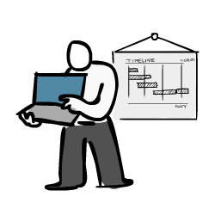
Демонстрация промежуточных результатов
фактор мотивации команды и руководства
Этапы демонстрации:
Подготовка плана демонстрации и слайдов
Тестовый прогон в команде – демонстрируйте рабочий функционал!
Выбор удобного места и времени
Демонстрация
Обсуждение результатов в команде - ретроспектива
Достигаемый эффект:
Обратная связь от заинтересованных лиц
Руководство видит прогресс (или регресс)
Команда получает дополнительную мотивацию

Slide 10
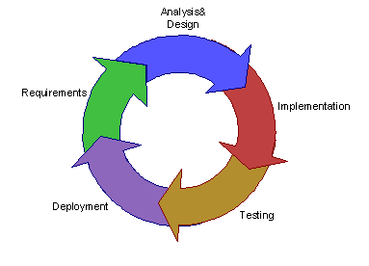
Выпуск релиза продукта
Основные этапы подготовки релиза
Сценарии/Требования > Фичи
Архитектура
Оценка и планирование
Фичи > Разработка, тестирование, документирование
Стабилизация и релизное тестирование

Slide 11
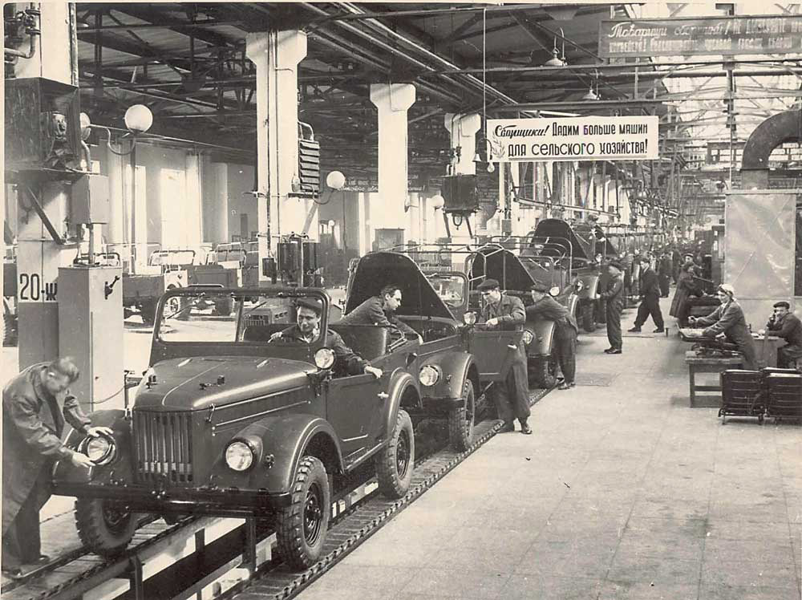
Выпуск релиза продукта
Продукт готов к выпуску. Ничего не забыли?
Проверить содержимое комплекта поставки
Все ли локализации пользовательской документации готовы?
Опубликованы ли отчеты по тестированию?
Согласован ли перенос неисправленных
дефектов?
Подготовлены ли release notes?
Запланировано ли обучение тех. поддержки?

Slide 12
Вопросы ?

